Slide 1
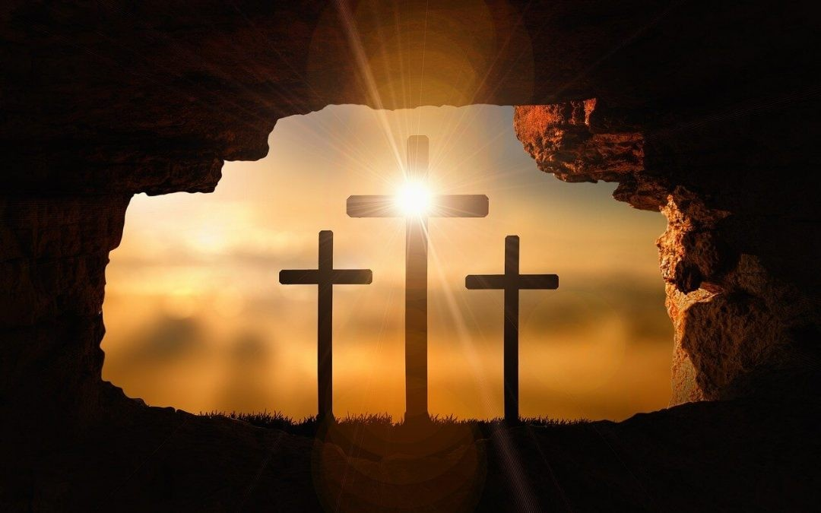
Eljött a megújulás ideje!

Slide 2

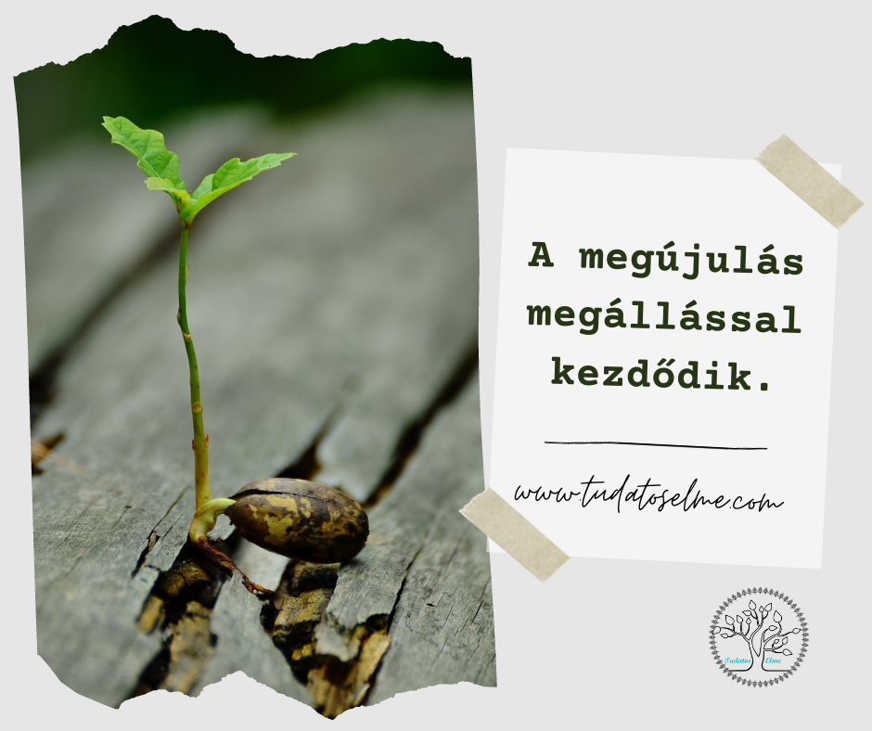
Az „első lépés” a megújulás útján….

Slide 3
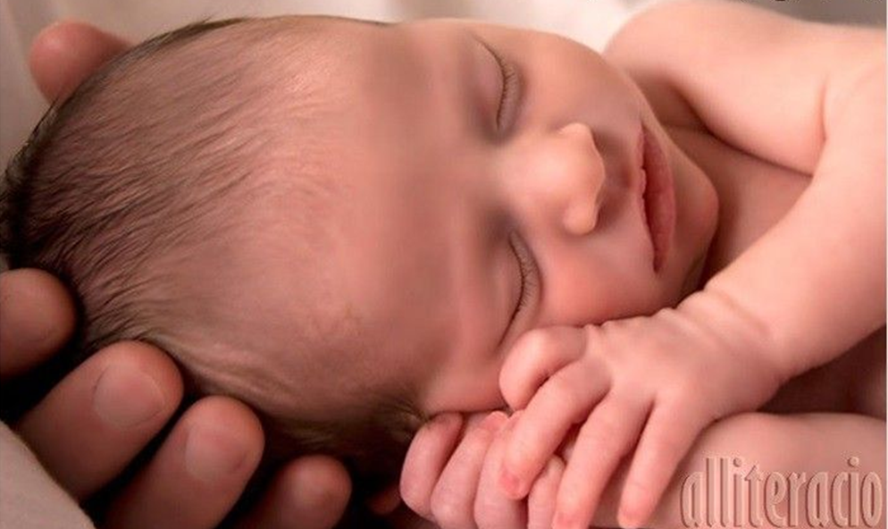
„Csendesedjetek el, és tudjátok meg, hogy én vagyok az Isten!” Zsolt. 46,11 „Csak Istenhez fordulva csendesül el a lelkem” Zsolt. 62,2 „Nem törekszem arra, ami túl nagy és elérhetetlen nekem.Inkább csitítottam, csendesítettem lelkemet, mint anya a gyermekét. Mint a gyermek, olyan most a lelkem” Zsolt. 131,2

Slide 4

„Teremts bennem tiszta szívet, Istenem,s az állhatatos lelket újítsd meg bennem!” „Teremts új szívet belém,s éleszd fel bennem újra az erős lelkületet!” Zsolt. 51,12
Megújulás-reformáció -mindennapos megtérés az Úrhoz
Megújulás-megtisztulás-megvallani, elhagyni a bűnt
Megújulás- értékrendem megváltoztatása- jó és jónak tűnő dolgok kiértékelése

Slide 5

„ ne igazodjatok e világhoz, hanem változzatok meg értelmetek megújulásával, hogy megítélhessétek, mi az Isten akarata, mi az, ami jó, ami neki tetsző és tökéletes.” Róma 12,2 -értelem megújulása –a mi felelősségünk -nem tudsz helyes döntést hozni, ha az elméd nincs megújítva Isten igéjével -akinek nincs szilárd meggyőződése, azt könnyű eltéríteni az útjáról

Slide 6

„..teljes alázatossággal, szelídséggel és türelemmel; viseljétek el egymást szeretettel, igyekezzetek megtartani a Lélek egységét a békesség kötelékével.” Ef. 4,2-3 „Törekedjetek mindenki iránt a békességre és a szent életre, amely nélkül senki sem látja meg az Urat.” Zsidók. 12,14
-az egymáshoz való viszonyulásunk meghatározza az Úrral való kapcsolatunkat

Slide 7
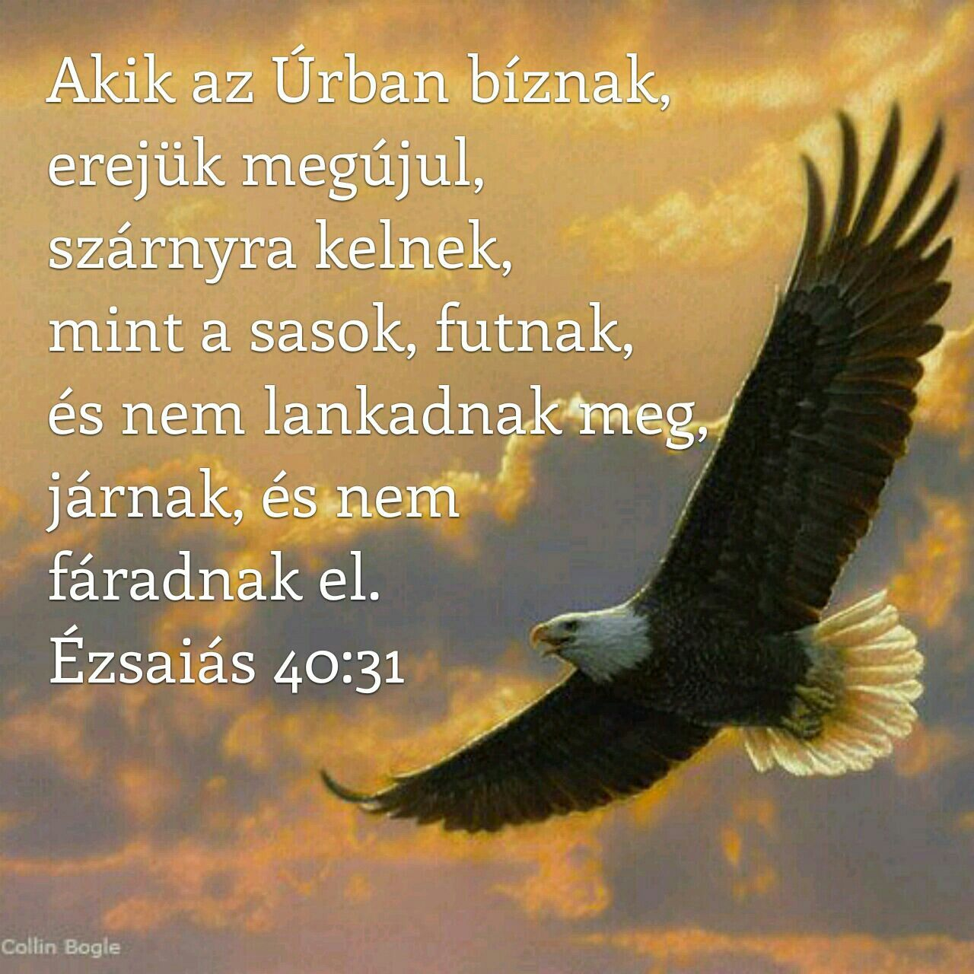
Szárnyra kelni…

Slide 8
Mit tanulhatunk a sasoktól?
A sasok sok szempontból példát adhatnak az ember számára, főleg a kitartás, éberség és stratégia terén. Íme néhány fontos tanulság:
Magasra törekedj, de stabilan– A sas a fészkét magas, biztonságos helyre építi. Ez azt üzeni, hogy mindig érdemes célokat kitűzni, de a stabil alapokra figyelni (Jézus Krisztus a biztos alap).
Türelem és kitartás– A fészeképítés hosszú folyamat, és a sas gyakran évekig használja ugyanazt a helyet, folyamatosan karbantartva. Ez a türelem és az elkötelezettség fontosságát mutatja.
Éberség és előrelátás– A sas minden mozdulatát figyelmesen végzi, hogy a fiókái biztonságban legyenek. Az életben ez a körültekintő tervezést és a veszélyek előre látását jelképezheti.
Függetlenség és önállóság– A fiatal sasok előbb-utóbb elhagyják a fészket, és önállóan kell boldogulniuk. Ez az önállóságra és a felelősségvállalásra emlékeztet minket.
Erő és kitartás a nehézségek közepette– A sasok gyakran szélsőséges időjárásban is megvédik fészküket. Ez azt tanítja, hogy a nehézségek ellenére érdemes kitartani a céljaink mellett.

